Slide 1
Tanulást segítő eszközök, technikák bemutatása, tanulásmódszertani ötletek.
Előadó: Kertész Ágnes
Tanulásmódszertan tanácsadó

Slide 2
Mi a tanulásmódszertan?
A tanulásmódszertan azoknak a módszereknek, szemléletmódoknak az elsajátítása, amelyek az eredményes tanuláshoz vezetnek.

Slide 3
Tanulási típusok
Vizuális típus: elsősorban a látvány segítségével tanul. Hasznos számára az ábrák, grafikonok használata. Továbbá nagy segítség neki a szövegkiemelő tollak, piktogramok, jelek, rövidítések alkalmazása. Általában jó a GONDOLATTÉRKÉP készítésben és értelmezésében.
Auditív: hallás után tanul. Jó, ha visszahallja az anyagot, vagy hangosan olvas.
Kinesztetikus: mozgásos típus. Nem bír egy helyben ülni, szükséges számára a mozgás a fizikai érintés.

Slide 4
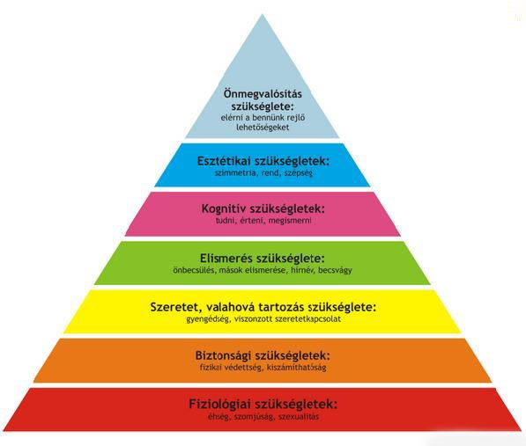
Maslow piramis

Slide 5
Motiváció fajtái
Külső motiváció
Belső motiváció
Élethosszig tartó tanulás

Slide 6
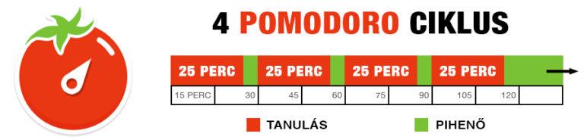
Hasznos és sikeresnek ítélt tanulási technikák
Pomodoro technika:
Lényege, hogy 25 percig csak a tananyagra koncentrálj,semmi másra, majd kb 5-10 percet pihenj. Majd ha ez letelt kezd újra a 25 perces tanulást. Ezt 4-er ismételd meg. Fontos a stopper vagy valami időmérő használata.

Slide 7
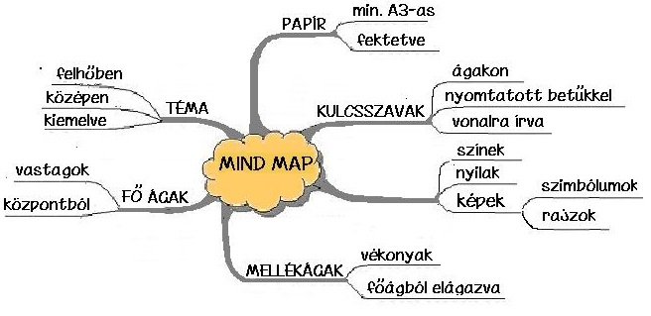
Gondolattérkép
Kidolgozója Tony Buzan célja az volt, hogy a tanulási és a jegyzetelési módszereket minél egyszerűbbé és hatékonyabbá tegye.
Cél: az ismeretek,gondolat és témakörök vizuálisan könnyebben feldolgozható megjelenítése.

Slide 8
Jegyzetelés
Használj, tömör, lényegre törő mondatokat Találd meg a kulcsszavakat, kulcsmondatokat! Figyelemkeltő eszközökkel ( színes, kiemelő filc.stb) dolgozz! Ábra, képek használata.
Írd össze, majd óra végén tedd fel az oktatónak a kérdéseidet, gondolataidat! Füzetbe jegyzetelj!
Alkoss mozaik szavakat! A megtanulandó anyag elemeit tedd sorba, majd az első betűkből álló mozaikszót jegyezd meg.

Slide 9
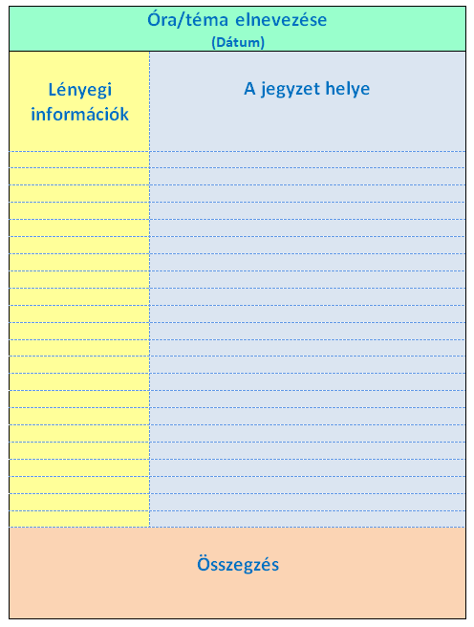
Cornell jegyzet
Jegyzetelés: minden lényegest amit órán hallottál. Használhatsz ábrákat, képeket.
Kiegészítés: óra után egészítsd ki a hiányzó részeket
Szűkíts (lényegi információ): írj megfelelő kérdéseket, címszavakat, megjegyzéseket
Takard le az anyagot, próbáld visszamondani
Reflektálj: mihez kell ez majd nekem, miért fontos tanulmányaim során?
Összegzés: 1-2 mondatban foglald össze az anyagot

Slide 10
Memorizálás
A tananyagot bontsuk kisebb egységekre, s ezeket egyenként tanuljuk meg. Párszori átolvasás után próbáljuk meg felmondani. Ezt teheted:
Hangosan felmondva magadban vagy másnak.

Slide 11
Ötlépcsős módszer
Ismerkedés az adott szöveggel.
Annak átfutása, szöveg „feldarabolása”
Helyes célok megfogalmazása és elérése.
Tegyünk fel kérdéseket az adott anyagból majd válaszoljunk rá.
Majd ismételjünk!

Slide 12
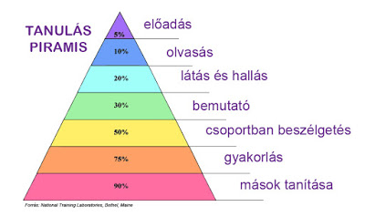
További tanulási technikák:
A tanulási piramis azt mutatja be könnyen érthető formában, hogy a tanulás annál hatékonyabb, minél inkább aktív az adott tanulási módszer.

Slide 13
Tanulási Piramis folytatás
Előadás (5%)
Olvasás (10%)
Látás és hallás (20%)
Bemutató (30 %)
Csoportos tanulás (50%)
Gyakorlás (75%)
Mások tanítása (90%)

Slide 14
Feynman módszer
1. lépés: Magyarázd el úgy, mintha egy gyereket próbálnál tanítani!
2.lépés: Ismétlés!
3. lépés: Rendezz és egyszerűsíts!

Slide 15
Mnemotechnikák
Tanuló cetlik, szókártyák készítése és használata.

Slide 16
A tanulás 6 aduja
Mozgás- jobban beválik, mint ha csak ülsz
Beszélgetés- jobban megjegyzed a tanulnivalót ha hangosan beszélsz róla.
Rajzolás-képek: amit le tudsz rajzolni, azt érted is!
Írás- hatékonyabb, mint ha csak olvasol.
Bevált tanulási technika használata.

Slide 17
Megjegyzés hatékonyságának erősítése
Eleje-vége könnyebben megmarad az emlékezetben.
A szöveget leírom, így aktívan magam is részt veszek a megjegyzés folyamatában.
Valamihez tudom kötni a megtanulandó anyagot.
Meglepetés ereje (nem azt kapom amit vártam, így könnyebben megjegyzem).
Ismétlés, mielőtt befejezem az aznapi tanulást.

Slide 18


